Slide 1
Подготовка к егэ по английскому языку – 2025 Устная часть
Образцова Ю.Н., канд.филол.наук

Slide 2
Изменения в КИМ ЕГЭ 2025 года в сравнении с КИМ 2024 года Изменения структуры и содержания КИМ отсутствуют. Задания 19–24 на контроль грамматических навыков могут быть даны на двух отдельных текстах или на одном цельном тексте Уточнены формулировки задания 38 письменной части и задания 4 устной части, а также критерии оценивания ответов на задания 4 устной части.

Slide 5
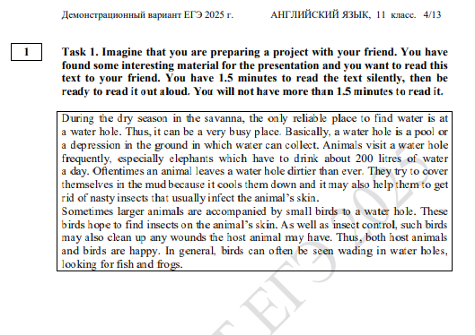
Задание 1. Чтение вслух небольшого текста научно-популярного характера 2025
Изменений в формулировке задания и критериев его оценивания по сравнению с 2024 г. нет.

Slide 6
Задание 2. Условный диалог-расспрос 2025

Slide 7
Задание 2. Условный диалог-расспрос. Пример

Slide 8
Содержание вопроса | Вопрос
price | How much does… cost?
price | What’s the cost of..?
price | What’s the price of… ?
price | How much should I pay for… ?
admission fee | What admission fee do you have?
admission fee | Do you have an admission fee?
admission fee | Is there an admission fee?
admission fee | Do you charge an admission fee?
location of the agency | Where is your agency located?
location of the agency | Where is your agency situated?
location of the agency | Where is your agency?

Slide 9
Типичные ошибки в Задании 2
1. Если участники ЕГЭ используют местоимение they вместо you, например:
“Do they (нужно you) have music?” – вопрос не принимается и оценивается в 0 баллов, но в случае, если подобная ошибка встречается ещё раз, она считается повторяющейся и не учитывается.
2. Вопрос не должен приниматься, если артикль меняет смысл высказывания, например:
“Where is a (нужно the) new bookstore located?”
(задание: “You are considering going to the new book store and now you’d like to get more information”)
Такой вопрос не принимается, в этих случаях грамматическая ошибка в артикле ведёт к сбою коммуникации. Надо задать вопрос об определённом новом магазине, фигурирующем в рекламном объявлении, нужен определённый артикль:“Where is the new bookstore located?”, а участник экзамена задаёт вопрос о новом книжном магазине вообще, о любом новом книжном магазине: “Where is a new bookstore located?”

Slide 10
Типичные ошибки в Задании 2
Обращать особое внимание на первый вопрос, в котором местоимение it часто ошибочно используется участниками вместо названия объекта, например туристического агентства или магазина.
Например, необходимо спросить, где находится турагентство.
Школьники часто спрашивают: “Where is it located?”, в то время как нужно в первом вопросе спросить: “Where is your agency located?”
Таким образом, следует обязательно назвать объект. Последующие вопросы могут содержать местоимение it, если вопросы относятся к той же организации, тому же месту или предмету.

Slide 11
Задание 3. Условный диалог-интервью 2025

Slide 12
Типичные ошибки в Задании 3
Если в вопросе идёт речь, например, о прошлом или о будущем, а учащийся отвечает в настоящем времени, например, на вопрос «Какие книги ты любил в детстве?» даётся ответ «Я люблю книги про животных» – это ошибка в коммуникации.
К тому же типу ошибок относится вопрос “would you like”, когда в ответе “I like”.
В этих случаях ответы не принимаются.

Slide 13
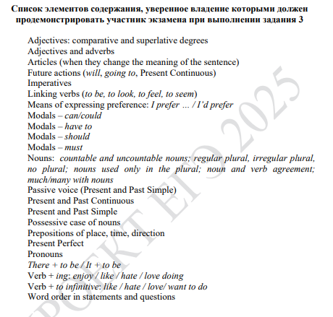

Slide 14
Дополнения к списку элементов содержания 2025
Предлагается несколько расширить список элементов содержания, владение которыми должен продемонстрировать участник экзамена при выполнении задания 3. Это не означает повышения сложности задания, так как вносимые в список элементы изучаются еще в начальной школе, но позволит объективней оценивать выполнение данного задания.

Slide 15
Задание 4. Монологическое высказывание 2025

Slide 16
Новая формулировка в Задании 4 в 2025
В задании 4 устной части предложено удалить надписи над фото (Photo 1, Photo 2). Это изменение нацелено на повышение качества ответа экзаменуемых и более глубокое понимание ими коммуникативной ситуации.
Участники экзамена иногда забывают, что друг, для которого они оставляют голосовое сообщение, не видит фотографий и именование возможных иллюстраций к проекту как «фото один», «фото два» или, еще хуже, «фото номер один», «фото номер два» не имеет смысла. Кроме того, этим изменением стимулируется овладение использованием английских местоимений «one & the other» в коммуникативно значимом контексте.

Slide 17
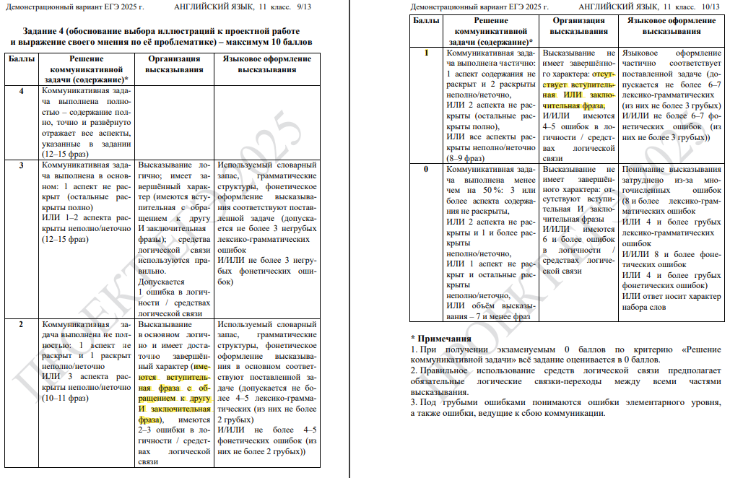

Slide 18
Уточнения в критериях оценивания Задания 4 устной части ЕГЭ
По критерию «Организация высказывания» экзаменуемый может допустить одну ошибку в соблюдении логики высказывания и при этом получить максимальные 3 балла.
Чтобы получить 2 балла необходимо произнести вступительную и заключительную фразу. Если одна из них будет отсутствовать, то экзаменуемый получит только 1 балл по указанному критерию.
Также в критериях указано определенное количество ошибок, нарушающих логичность речи + количество неточностей в словах-связках.

Slide 19
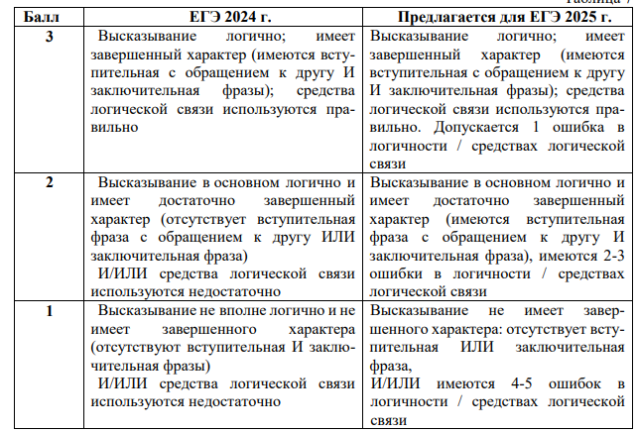
Указание количества допустимых ошибок на каждый балл по критерию «Организация высказывания»

Slide 21
Рекомендации. Задание 4
Полным ответом считается ответ, раскрывающий содержание всех пунктов плана и отвечающий коммуникативной задаче. Полный ответ на пункт плана 1 включает краткое описание двух фото и их различий, которые соответствуют теме проекта и включают основные, а не только второстепенные детали.
В задании 4 отсутствие или неправильная формулировка вступительной фразы (приветствия/обращения к другу) оценивается по критерию организация текста.
Полный ответ на пункты плана 2–3 предполагает включение стратегии рассуждения для выявления преимуществ и недостатков (одного-двух) рассматриваемых объектов, при этом достаточно указания на одно преимущество и один недостаток для каждого. Отметим, что не считается ошибкой ни по РКЗ, ни по ОТ объединение пунктов 2 и 3, если пункты раскрыты полно и логично.

Slide 22
Рекомендации. Задание 4
Полный ответ на пункт плана 4 предполагает не только наличие своего мнения о теме проекта, но и его аргументацию.
Например, As for me, my favourite type of shopping is shopping online. I prefer it because I can do it at any time and at any place. Автор должен эксплицитно выразить своё мнение, т.е. использовать формулировку «Я считаю …» / «По моему мнению…» и т.п.
В пункте 4 плана могут использоваться разные формулировки: you prefer, you’d prefer, you preferred as a child и т.п. Для выполнения коммуникативной задачи участник экзамена должен использовать ту глагольную форму, которая дана в плане.
Кроме того, участнику экзамена необходимо обосновать своё мнение. Фактически от экзаменуемого ожидается эксплицитность в выражении мнения, само мнение и его обоснование. При наличии всех трёх компонентов аспект считается полностью раскрытым, в дополнительной схеме оценивания ставится знак «плюс».

Slide 23
Рекомендации. Задание 4
Для задания 4 возможно заключение: “That’s all I wanted to tell you. Bye.”
В ответах участников ЕГЭ в заключении иногда звучит фраза “Thank you for listening”, по-видимому, по аналогии с международными экзаменами, где беседу с участником ведёт экзаменатор-собеседник. В нашем случае это неоправданно.
В ЕГЭ 2025 г., как и в предыдущие годы, балл за эту фразу не снижается, но в процессе обучения нужно объяснять школьникам, что в голосовом сообщении другу она не совсем уместна.

Slide 24
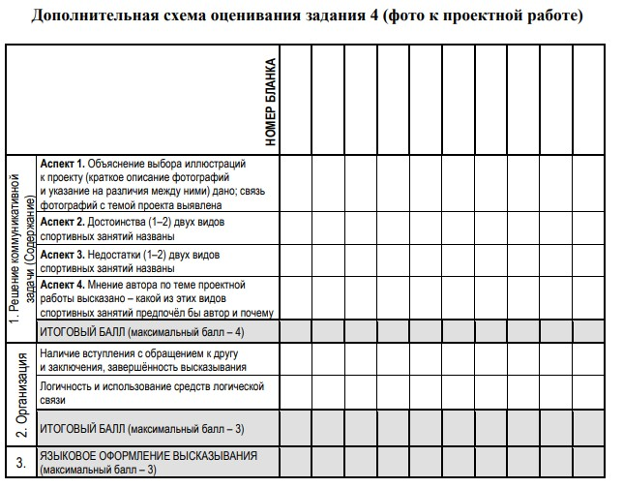

Slide 25
Вывод
Таким образом, основные изменения в экзамене ЕГЭ по иностранному языку касаются уточнения критериев оценивания. Они становятся более понятными и прозрачными, что делает их трактовку однозначной.

Slide 26
Материалы для подготовки
https://fipi.ru/ege/otkrytyy-bank-zadaniy-ege - открытый банк заданий ЕГЭ на fipi.ru в меню «ЕГЭ»
https://fipi.ru/ege/videokonsultatsii-razrabotchikov-kim-yege - видеоконсультации разработчиков КИМ ЕГЭ на fipi.ru в меню «ЕГЭ»
https://fipi.ru/navigator-podgotovki/navigator-ege - навигатор самостоятельной подготовки к ЕГЭ на fipi.ru в меню «Навигатор подготовки»

Slide 27
Благодарю за внимание
Образцова Ю.Н., канд.филол.наук

